Slide 1
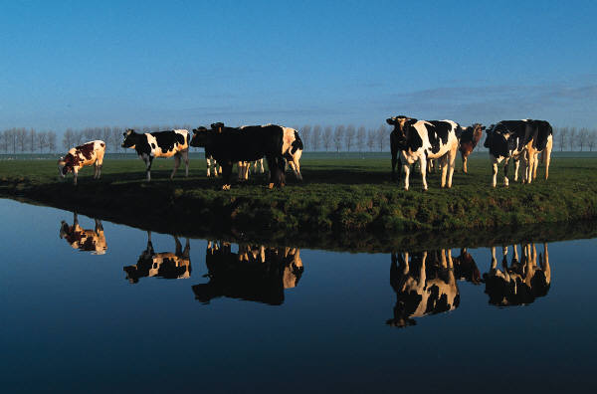
kringlooplandbouw

Slide 2
Vitaliteit van het bedrijf
Wordt bepaald door het bewustzijn van de beheerders van de van de principes van de natuur.
Intentie van het handelen bij bedrijfsvoering.
Het energieniveau van het systeem.
Gevoel en ratio in de guldensnede 62% gevoel en 38% ratio.
Geen gebruik van kunstmest en bestrijdingsmiddelen.
Geen gebruik van GMO gewassen of krachtvoer.
Een gezonde bodem.
Met als gevolg gezonde gewassen en gezond vee.
Betere kwaliteit producten.

Slide 3
Bewustzijn is het vormloze, onzichtbare veld van energie van
oneindig veel dimensies en mogelijkheden
de bron van alle bestaan.
Onafhankelijk altijd alles omvattend en aanwezig.

Slide 4
Gezonde bodem
Wat is een gezonde bodem?
Hoe verkrijgen we een gezonde bodem?
Welke voorwaarden zouden we kunnen scheppen om hier aan te voldoen.
Belang van goede mest.
Wat is goede mest.

Slide 5
Een gezonde bodem
Een gezonde bodem is een bodem met een rijk en gevarieerd bodemleven.
Voldoende hoog organische stof en humus gehalte.
Humus is het geheugen van de bodem.
Een goede verhouding van grond , water en lucht.
Een juiste mineralen verhouding.
Juiste verhouding van de vrouwelijke en mannelijke energie in de verhouding 62% vrouwelijke en 38% mannelijke.
Als alle processen in de bodem zelf regulerend zijn.

Slide 6
Wat is nodig om de bodem gezond te maken en te houden.
Goede mest van dieren met horens dit voor de juiste informatie in de mest.
Structuurrijk en eiwitarm ( 13%RVE) rantsoen.
Gentech vrij krachtvoer.
Laag zo niet vrij van antibiotica.
Bovengrondse aanwending.
Geen kunstmest gebruik.
Geen bestrijdingsmiddelen gebruik.
Kennis van de principes van de natuur.
Met de juiste intentie te werk gaan.

Slide 7
Natuurlijke principes. Alles in de natuur loopt volgens de principes van de natuurlijke systemen. Zodra de mens gaat ingrijpen in deze natuurlijke systemen en dit niet doet volgens deze principes krijgt men onbalans met als gevolg ziektes . En aangezien alle ziekten bodem gebonden zijn is het van belang dat de bodem gezond blijft of moet men zich met alle inspanningen inzetten de bodem weer gezond te maken. De bodem behoort voor ongeveer 62% vrouwelijk te zijn en 38% mannelijk wat de gulden snede verhouding is van 1,618 : 1. Alles in de natuur verhoud zich naar de gulden snede. De natuur werkt met de gulde snede, het mannelijk/vrouwelijk principe en de trillingen van de zeven kleuren van de regenboog welke met de chakra’s resoneren. Dit alles is gebasserd op de universele wetten.

Slide 8
Bewustzijn van dieren
Ook dieren hebben hun bewustzijn maar een dier heeft geen individueel maar een groepsbewustzijn.
Aan het begin van het ontstaan van deze aarde is het leven geëvolueerd te beginnen bij de bacteriën en virussen deze hebben een bewustzijn van 1.
Al naar gelang het dier zich ontwikkelde kreeg het ook een bewustzijn zoals de leeuw heeft een bewustzijn van 70 tot dat de runderen ten tonele verschenen deze waren als eerste die de grens van de 200 passeerde.
En dus in hun kracht kwamen te staan door dat ze het vermogen hebben om de informatie (bewustzijn) via hun horens uit de kosmos op te vangen en de aarde energieën via de poten naar het spijsverteringskanaal en deze informatie via hun mest weer terug geven naar de aarde.
Wat is hier zo interessant aan ?
Namelijk dat een dier zijn of haar bewustzijn niet vast kan houden maar de informatie terug geeft via de mest.
Daarom zijn de runderen belangrijk geweest en zijn het nog om de aarde vruchtbaar te maken mits dat ze ook werkelijk rund mogen zijn.
Door onze manier van het houden van runderen kunnen ze op een enkele uitzondering na geen rund zijn.
Dit door het onthoornen en het niet kunnen aarden (beton met ijzer) kunnen ze deze informatie niet of gebrekkig opnemen en dus ook gebrekkig afgeven aan de bodem.

Slide 9
Goede mest
Komt van dieren die horens hebben.
En structuurrijk en eitarm gevoerd worden.
Meer organisch gebonden dan minerale N bevat.
Goede C/N verhouding >10

Slide 10
Mest aanwending
Mest behoort van goede kwaliteit te zijn en gefermenteerd en niet rottend.
Bovengrondse aanwending.
Rottende mest in de bodem brengen geeft blauwzuurgas dat het bodemleven dood.
Ook geeft mestinjectie in de bodem vorming van lachgas wat de opname van sporenelmenten blokkeert.
Mestinjectie is dan ook zeer negatief voor de bodemkwaliteit.

Slide 11
Natuurstellingen
Alles heeft bewustzijn.
Alle processen zijn geestelijk.
Alles is Een en met elkaar verbonden.
Alles beïnvloed elkaar niets is op zichzelf staand.
Alles is een afspiegeling van het Een.
Er gebeurt niets zonder doel.
De natuur heeft de hoogste intelligentie.

Slide 12
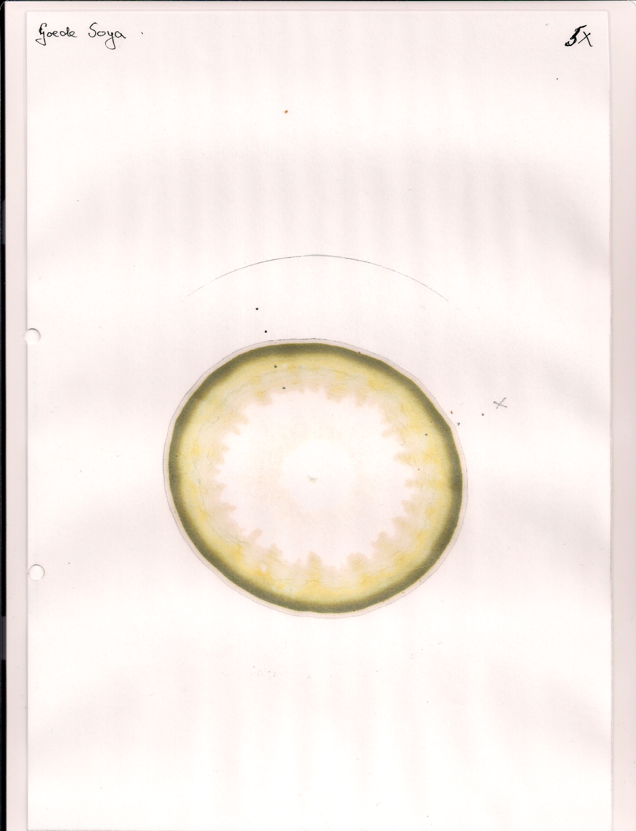

Slide 13
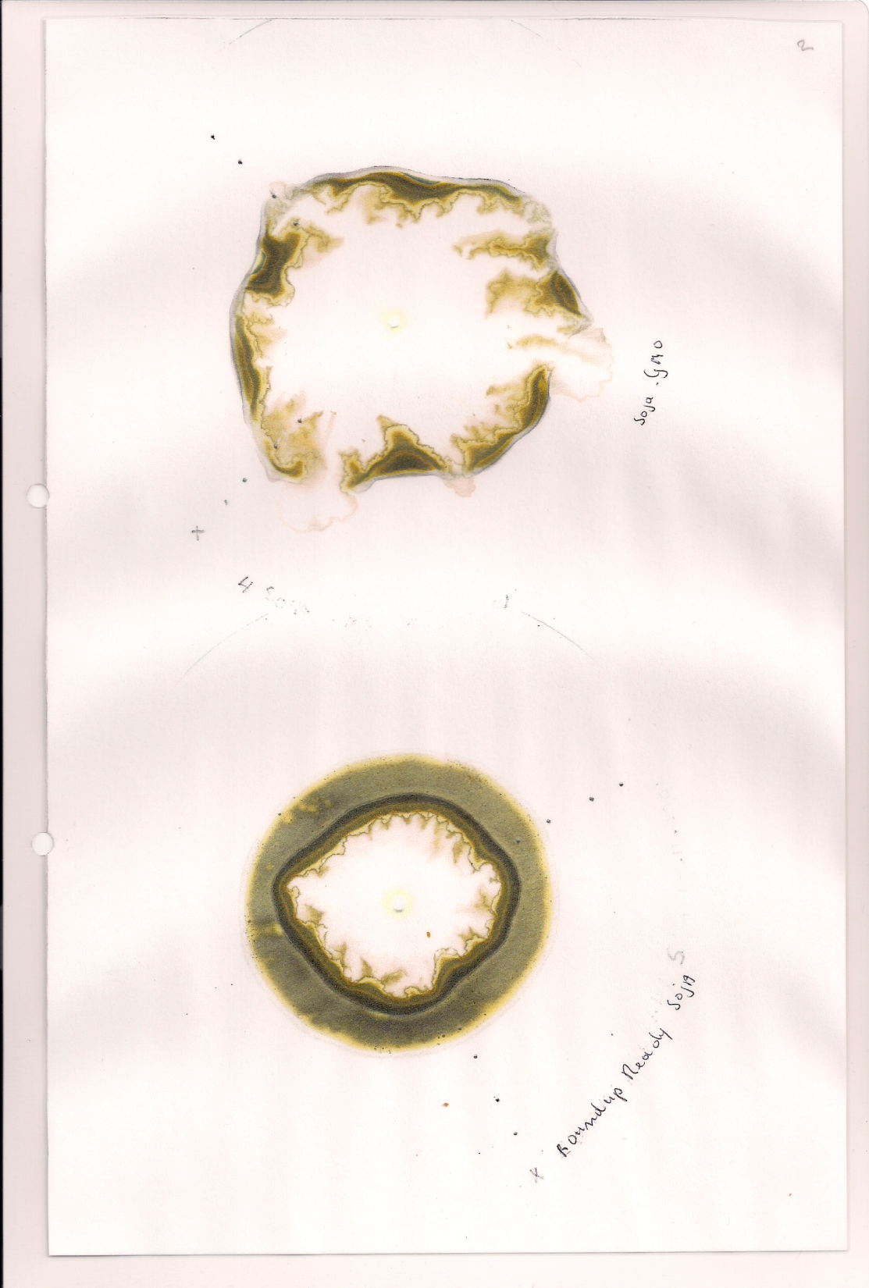

Slide 14
Natuurwetenschap Landbouw Geesteswetenschap
Kennis van stof | Luisteren naarde natuur - wetten | Levensprocessen
Technologisch / Chemisch | Kringloop economie | Gebruikmaken van natuur-wetten
Doelstelling economie van het geld | Natuur en mensvriendelijk | Economie van het leven
Specialisme (1950) | Vakmanschap en ervaring | Aarde
Kapitaal | Duurzame landbouw | Plant
Ondernemersschap | Geen industrie | Kosmos
Landbouw is mens en milieu vijandig geworden | Levensmiddel | milieu vriendelijk duurzaam
Industrie | Leven met aarde en kosmos | Praat over levensmiddelen
Levert voedingsmiddel | Geeft levensmiddel | Onzichtbaar
Aarde / kosmosgericht |  | Kosmos/aarde gericht

